Slide 1

DDD
A missão

Slide 2


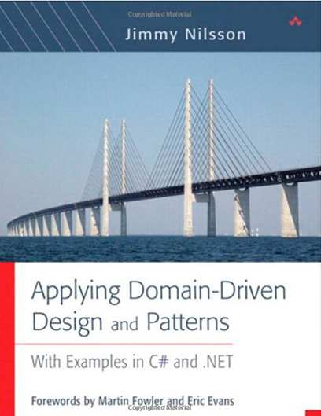

A long time ago in a galaxy far, far away

Slide 3
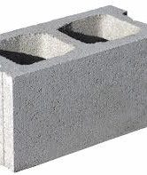
E no dia-a-dia

Slide 4

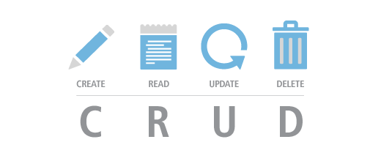
Não tem problema

Slide 5
Contexto
Controlar inscrições em turmas como futsal, tênis e etc.
1
Controlar alunos inscritos
2

Slide 6
Na prática ....

Slide 7

Mas a vida é uma caixa de surpresas

Slide 8


Isolar o domínio

Slide 9

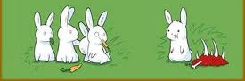
Protegendo exceptions

Slide 10

Primeiro passo para

